Slide 1
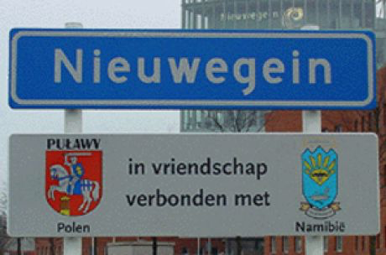
Burgerinitiatief
“Duurzame energie op een verstandige en passende Nieuwegeinse wijze”
Eigen inwoners
Wijknet-werken (Noord)

Slide 2

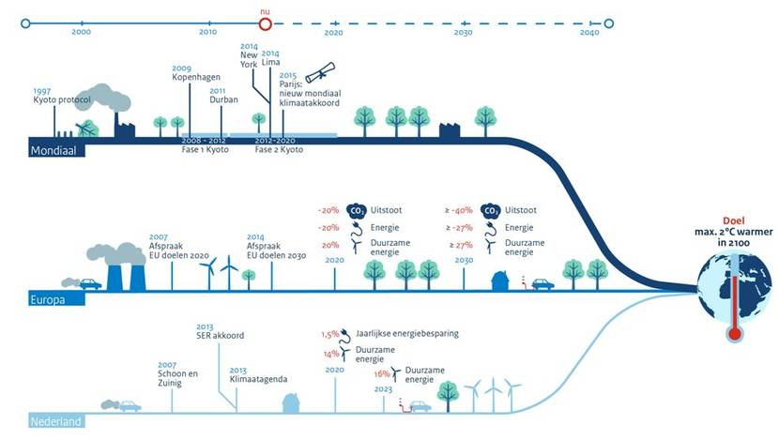
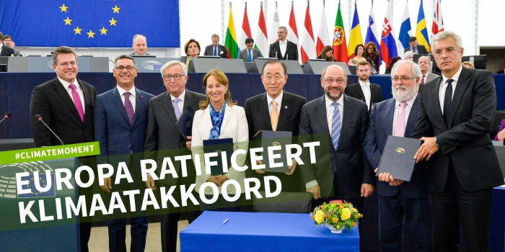

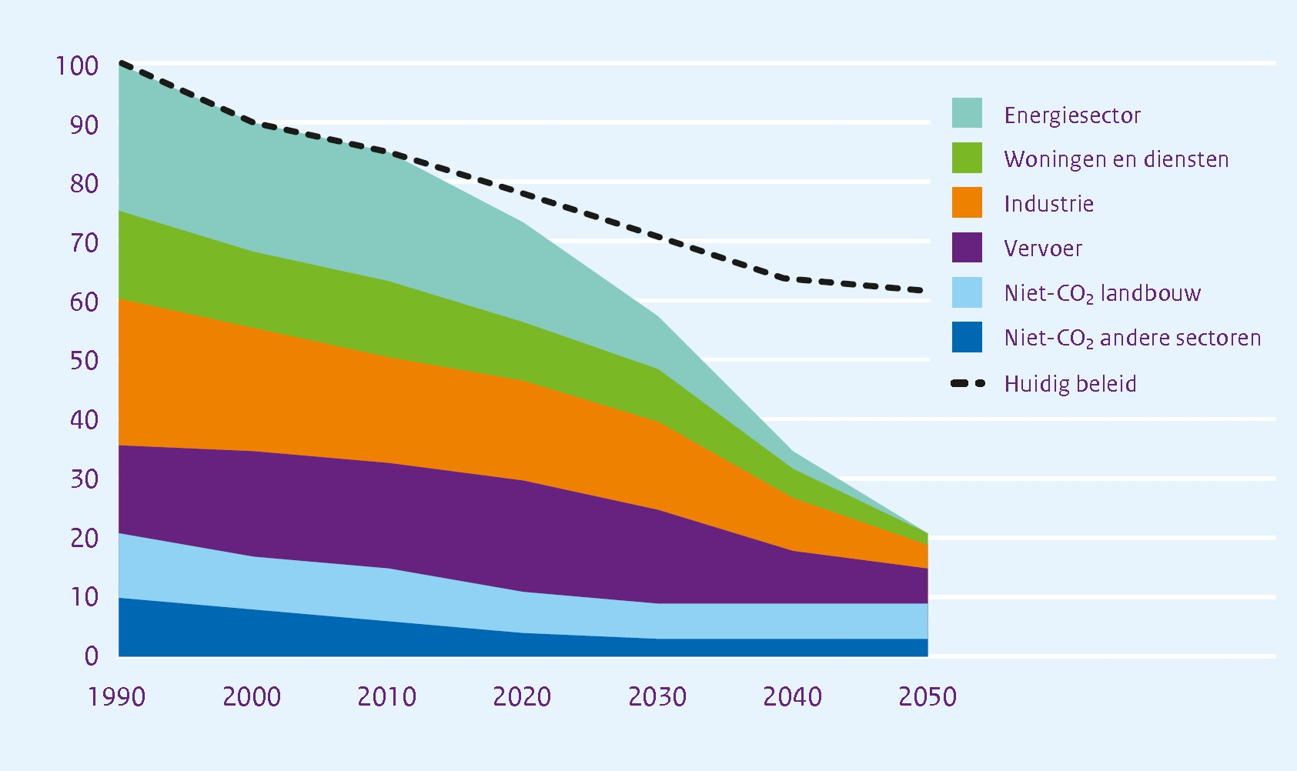

Slide 3
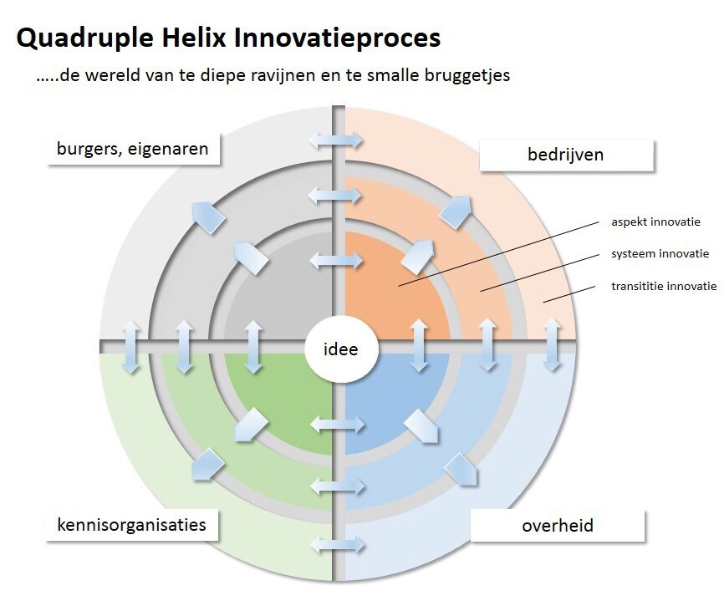
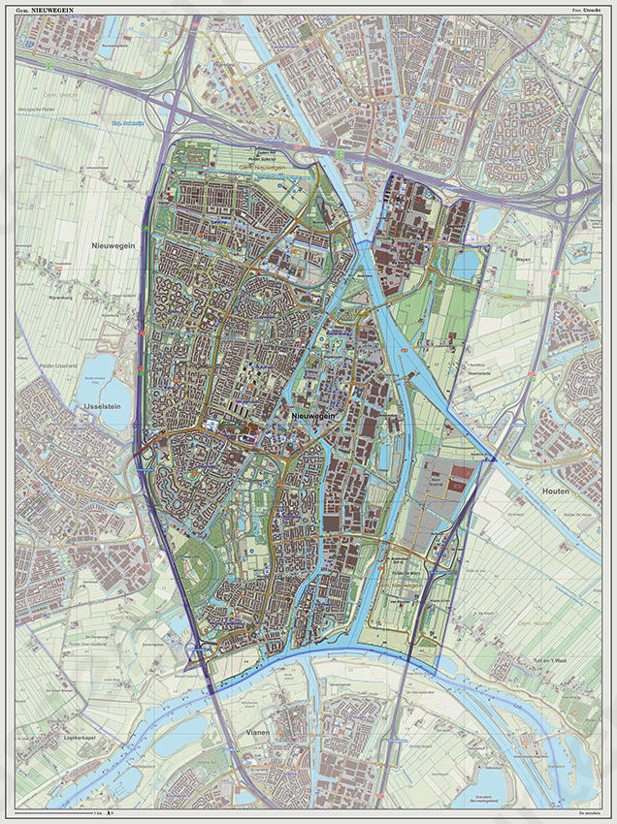


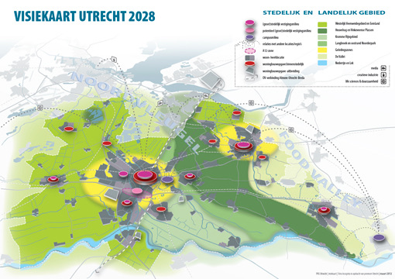

Invloedssferen en omgevingsfactoren energieopgave

Slide 4
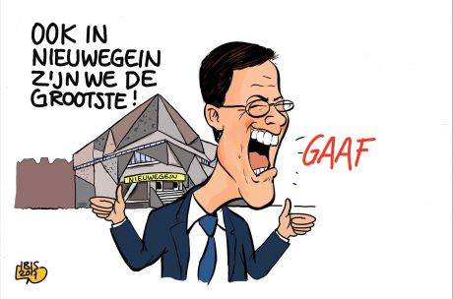
De wereld om ons heen vraagt een duidelijke standpunt vanuit gemeenten Nieuwegein!
Wereldleiders sluiten akkoorden
Er zijn Europese richtlijnen
Landelijke doelen bepalen
Provinciale ruimtelijke plannen “leggen doelen op”
Eigenzinnige Utrechtse politiek en de ambtelijke aanpak langs de gemeente grens van Nieuwegein zorgt voor onrust.
Nieuwegeinse politiek te onderdanig aan grote broer Utrecht.
Ons standpunt is……….

Slide 5
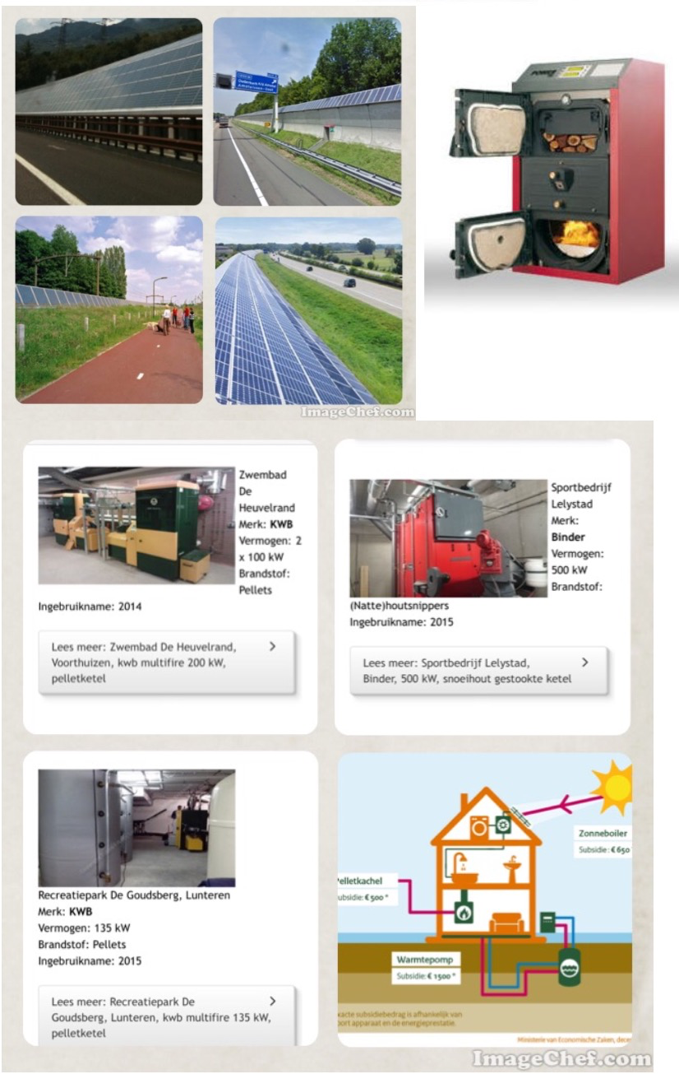

Rode draad burgerinitiatief
Stel gemeentelijke kaders keihard vast
Investeer Nieuwegeins subsidie geld in Nieuwegeinse initiatieven en ideeën
multi gebruik van geluidswallen, betonwanden, dijken, wateren, verkeersknooppunten.
Geen initiatieven die de leefbaarheid aantasten. Voorbeeld windmolens
Inzet sociaal domein in relatie tot eigen houtoogst te gebruiken voor biomassa.

Slide 6
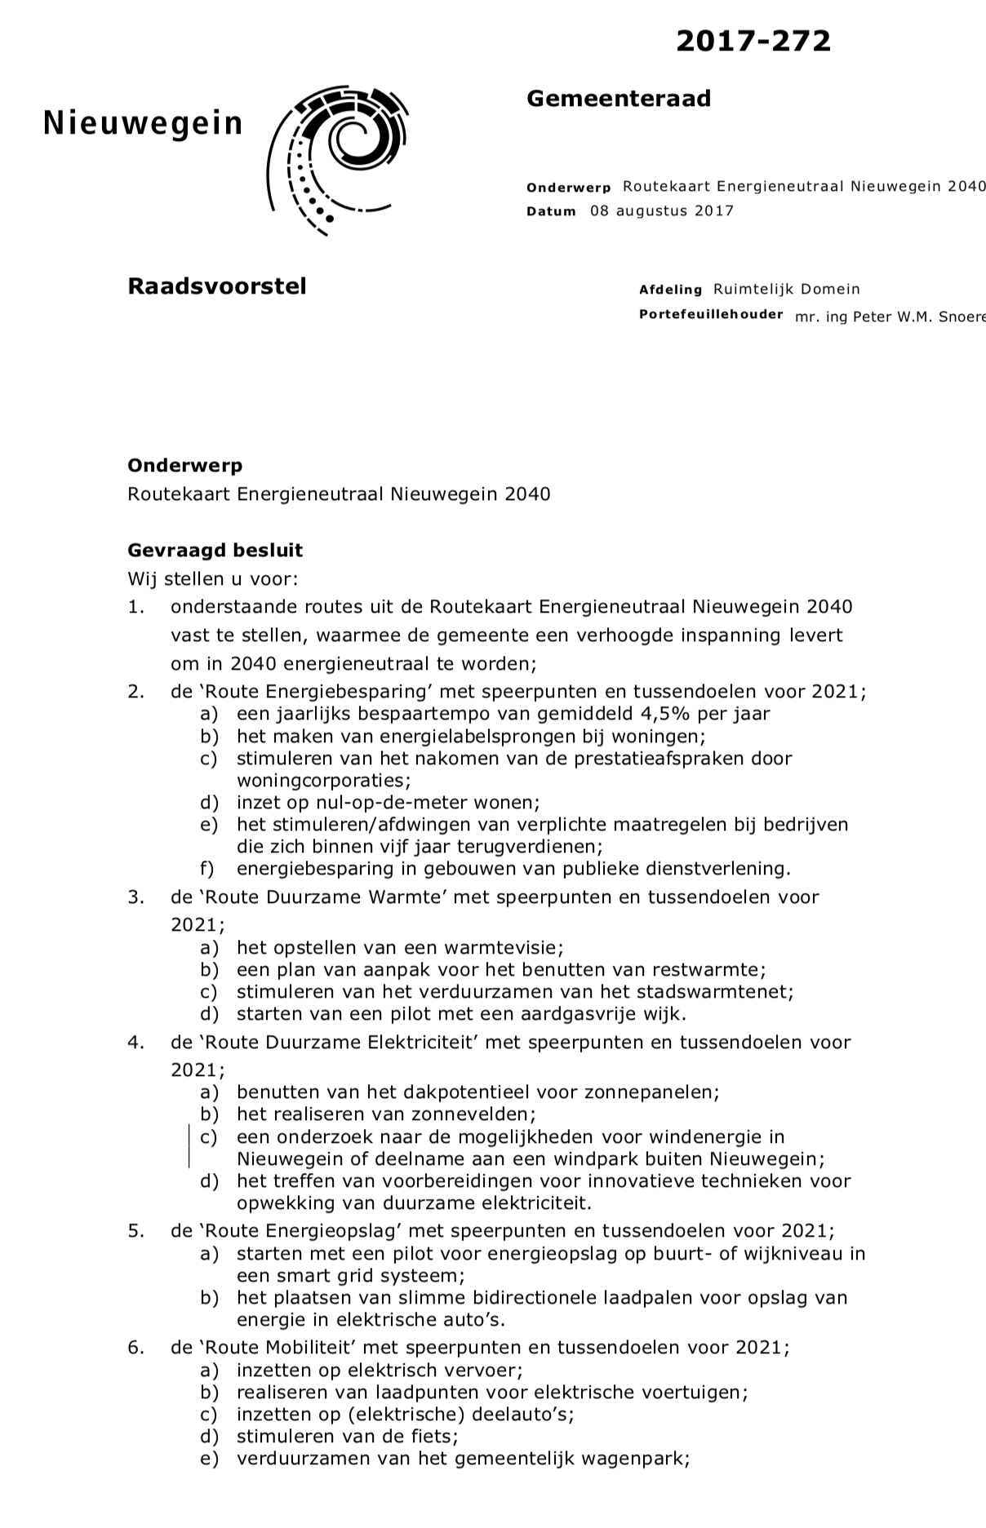
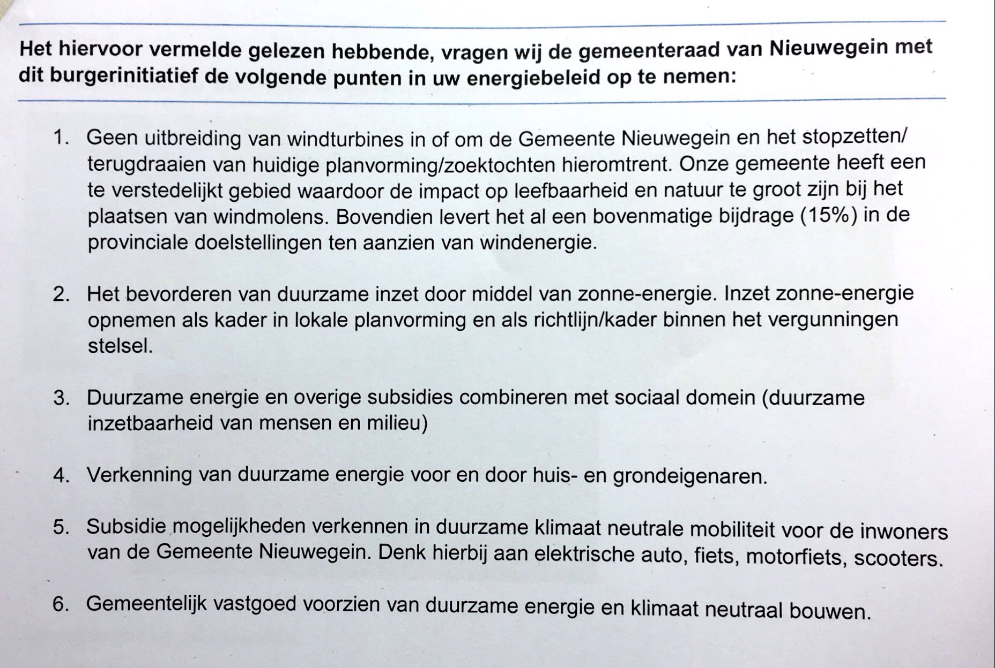
Op te nemen punten vanuit het burgerinitiatief in gemeentelijk beleid/ visie.

Slide 7
Bijeenkomst “Duurzame energie op een verstandige en passende Nieuwegeinse wijze”
Slotconclusie Burgerinitiatief (Presentatie SWOG)
Routekaart Energieneutraal Nieuwegein 2040 (Presentatie gemeente Nieuwegein)
Ambities vanuit het Coalitieakkoord (toelichting Marieke)
Wat kunnen de inwoners doen als het gaat om duurzame energie..
De bijeenkomst is eind januari/ begin februbari

Slide 8

Dankzij het burgerinitiatief staan we er met elkaar voor!!
“Duurzame energie op een verstandige en passende Nieuwegeinse wijze”

